Slide 1
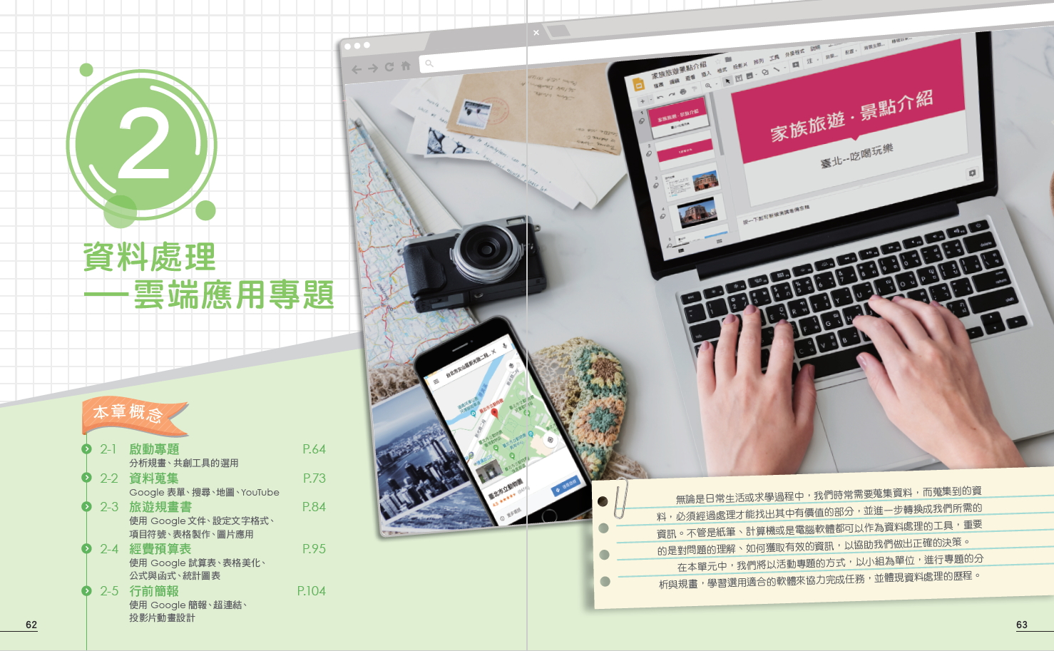
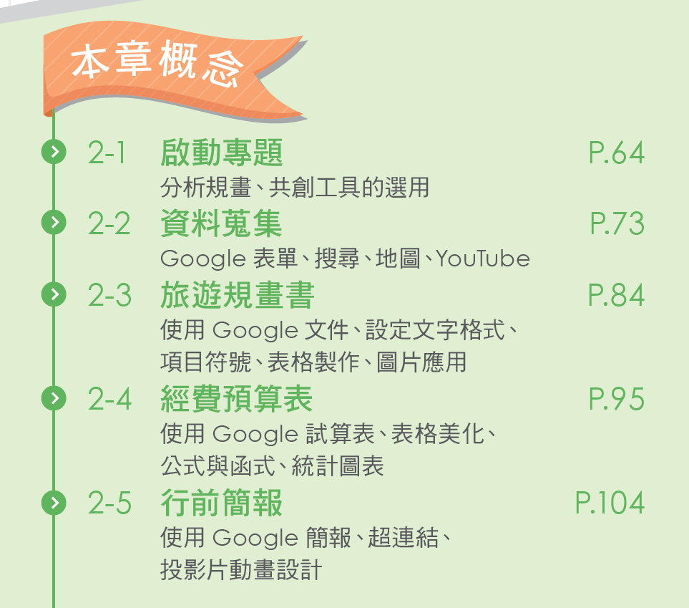
資料處理應用專題

Slide 2

資料處理應用專題
生活情境
先備知識
教材教具
學習內容
學習目標
學習表現
T-IV-4
資料處理應用專題
t-IV-3設計作品
解決問題
資料搜尋
c-IV-2選用科技
合作共創
。
資料組織與表達
p-IV-1選用科技
組織及表達
資料運算與分析
p-IV-2利用資科
有效互動
形成
總結
多元評量

Slide 3
資料處理應用專題
生活情境
先備知識
教材教具
學習內容
學習目標
學習表現
T-IV-4
資料處理應用專題
t-IV-3設計作品
解決問題
資訊倫理與網路議題
資料搜尋
資訊蒐集
c-IV-2選用科技
合作共創
。
資料組織與表達
資訊分析處理
p-IV-1選用科技
組織及表達
資料運算與分析
文宣設計製作
p-IV-2利用資科
有效互動
公開發表、回饋與反思
形成
總結
多元評量

Slide 4
資料處理應用專題
搜尋技巧與摘要
簡報製作(設計、排版、主題聚焦)
分群與聚焦
資料圖表化
資料運算分析(公式、總計、最大、最小、平均值、趨勢、排序)
可遷移的概念，非操作步驟

Slide 5
第一組
生活情境
先備知識
教材教具
學習內容
學習目標
學習表現
T-IV-4
資料處理應用專題
t-IV-3設計作品
解決問題
網路詐騙
資料搜尋
網路詐騙手法收集
c-IV-2選用科技
合作共創
。
資料組織與表達
詐騙手法歸納
p-IV-1選用科技
組織及表達
資料運算與分析
使用PPT介紹
p-IV-2利用資科
有效互動
公開發表、回饋與反思
形成
總結
多元評量

Slide 6
1
問卷(GOOGLE表單)
行動劇
網路詐騙
網路搜尋
公開發表、回饋與反思
網路詐騙手法收集
詐騙手法歸納
簡報製作、劇本設計
使用試算表分析
文書處理軟體使用
使用PPT製作簡報
打字教學及練習

Slide 7
第二組
生活情境
先備知識
教材教具
學習內容
學習目標
學習表現
T-IV-4
資料處理應用專題
t-IV-3設計作品
解決問題
規劃一日班遊
資料搜尋
旅遊資訊蒐集
c-IV-2選用科技
合作共創
。
資料組織與表達
資訊分析處理
p-IV-1選用科技
組織及表達
資料運算與分析
各組文宣設計製作
p-IV-2利用資科
有效互動
公開發表、討論與修正
形成
總結
多元評量

Slide 8
2
規劃一日班遊
鍵盤輸入練習
編排
修圖
投票系統(google表單)
旅遊資訊蒐集
各組文宣設計製作
旅遊導引
交通、住宿、門票
公開發表、討論與修正
各組文宣設計製作
公民議會素養

Slide 9
第三組
生活情境
先備知識
教材教具
學習內容
學習目標
學習表現
T-IV-4
資料處理應用專題
t-IV-3設計作品
解決問題
資訊處理與分析
資料搜尋
WORD複習規劃作息表
c-IV-2選用科技
合作共創
。
資料組織與表達
每次小考、段考成績紀錄
p-IV-1選用科技
組織及表達
資料運算與分析
試算表 計算達成率
p-IV-2利用資科
有效互動
Powerpoint圖表呈現相關性
形成
總結
多元評量

Slide 10
3
下午
規劃時間
實際完成
晚上
上午
WORD複習規劃作息表
試算表 計算達成率
資訊處理與分析
Powerpoint圖表呈現相關性
每次小考成績紀錄
紅-段考成績表現
黃-小考成績表現
各科小考成績
各科段考績
綠-時間達成率

Slide 11
第五組
生活情境
先備知識
教材教具
學習內容
學習目標
學習表現
T-IV-4
資料處理應用專題
t-IV-3設計作品
解決問題
防疫小尖兵
資料搜尋
病毒的資訊蒐集
c-IV-2選用科技
合作共創
。
資料組織與表達
病毒資訊整合處理
p-IV-1選用科技
組織及表達
資料運算與分析
印製防疫標語文宣
p-IV-2利用資科
有效互動
防疫宣導、回饋
形成
總結
多元評量

Slide 12
5
消毒
衛服部國健署
症狀
預防方法
病毒的資訊蒐集
避免接觸
防疫小尖兵
新聞資訊彙整
病毒資訊整合處理
印製防疫標語文宣
防疫宣導、回饋
製作海報(防疫文宣)
班周集會宣導
填寫問卷防疫回饋單

Slide 13
第六組
生活情境
先備知識
教材教具
學習內容
學習目標
學習表現
T-IV-4
資料處理應用專題
t-IV-3設計作品
解決問題
彰化縣空氣品質調查研究
資料搜尋
資訊蒐集（網站、APP）
c-IV-2選用科技
合作共創
。
資料組織與表達
資訊分析處理（數據、圖表）
p-IV-1選用科技
組織及表達
資料運算與分析
小組討論
（探討空污來源與解決之道）
p-IV-2利用資科
有效互動
公開發表、回饋與反思
形成
總結
多元評量

Slide 14
6
網站
手機APP
Excel
處理數據
製作圖表
資訊蒐集
資訊分析處理
彰化縣空氣品質調查研究
小組討論
公開發表、回饋與反思
Word書面報告
PPT簡報
自、互評表

Slide 15
第一組
http://gg.gg/infoapp
生活情境
先備知識
教材教具
學習內容
學習目標
學習表現
T-IV-4
資料處理應用專題
t-IV-3設計作品
解決問題
主題
資料搜尋
活動一
c-IV-2選用科技
合作共創
。
資料組織與表達
活動二
p-IV-1選用科技
組織及表達
資料運算與分析
活動三
p-IV-2利用資科
有效互動
公開發表、回饋與反思
形成
總結
多元評量

Slide 16
第一組
資訊蒐集
資訊分析處理
文宣設計製作
COVID-19
公開發表、回饋與反思
資訊蒐集
資訊分析處理
文宣設計製作
公開發表、回饋與反思

Slide 17

https://reurl.cc/Oq1rzX

Slide 18
Q&A
打字教學？
合作共創的模式
公開發表
免費的資源

